Slide 1
倫理學期末報告 - 第 組
反蘇清泉遊行動機的倫理學依據討論
組員 : 游仁、何逸倫、姜驊、劉昱均、藍晧珉、陳柏宇

Slide 2
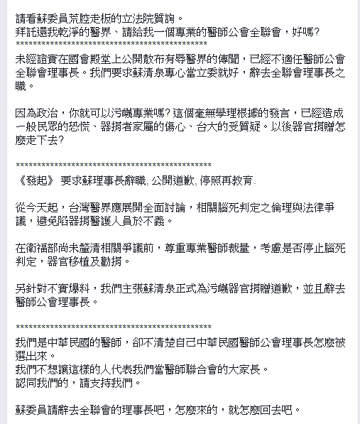
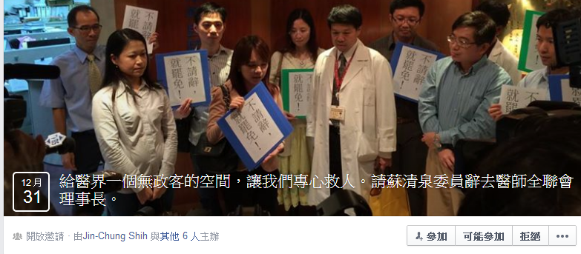

Slide 3
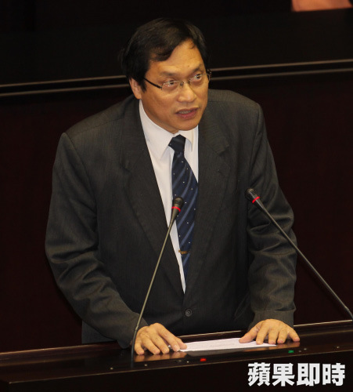
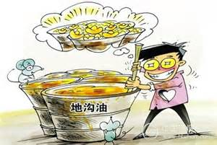

Slide 4
蘇清泉擔任立委期間之爭議性言論
Event 1 –
食安風暴 - 餿水油的安全性問題

Slide 5
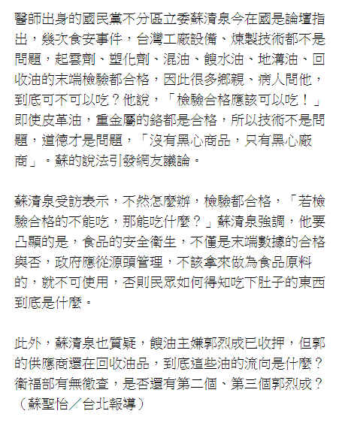
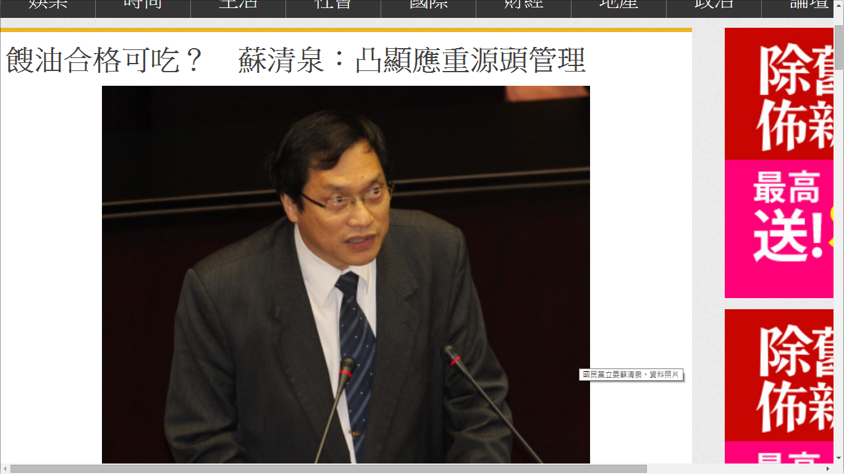
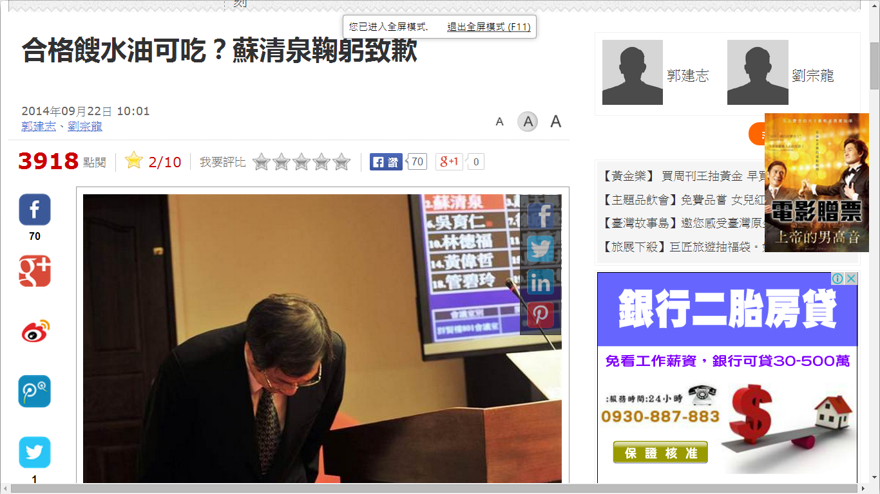

Slide 6
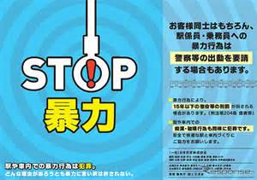
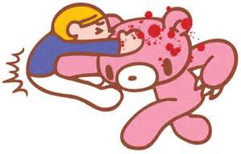

Slide 7
蘇清泉擔任立委期間之爭議性言論
Event 2 –
急診室暴力 - 餿水油的安全性問題

Slide 8
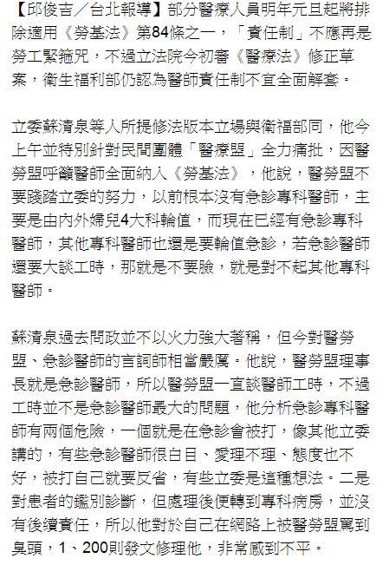
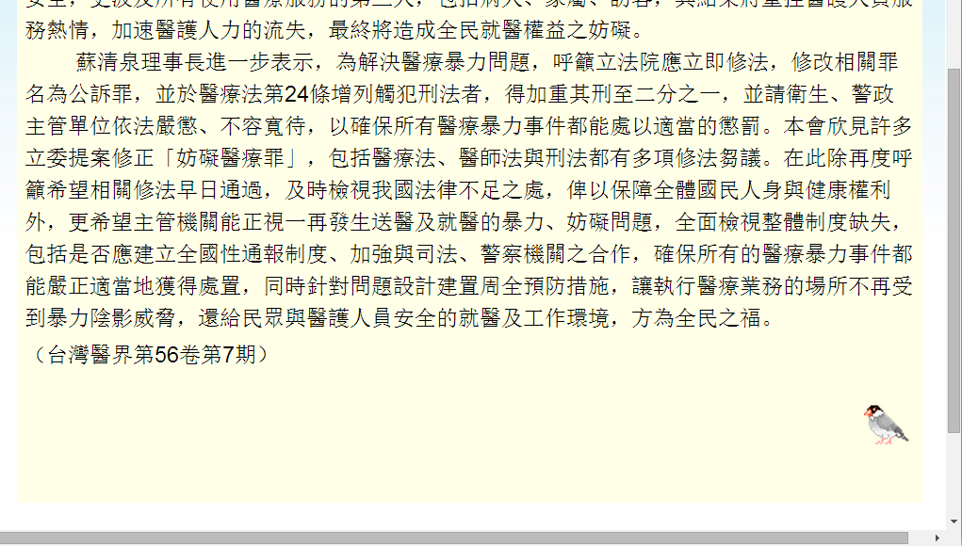

Slide 9
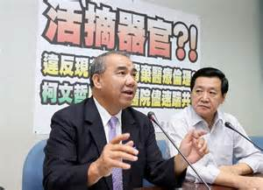
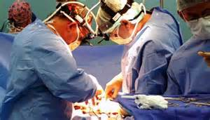

Slide 10
蘇清泉擔任立委期間之爭議性言論
Event 3 –
指控活摘器官

Slide 11
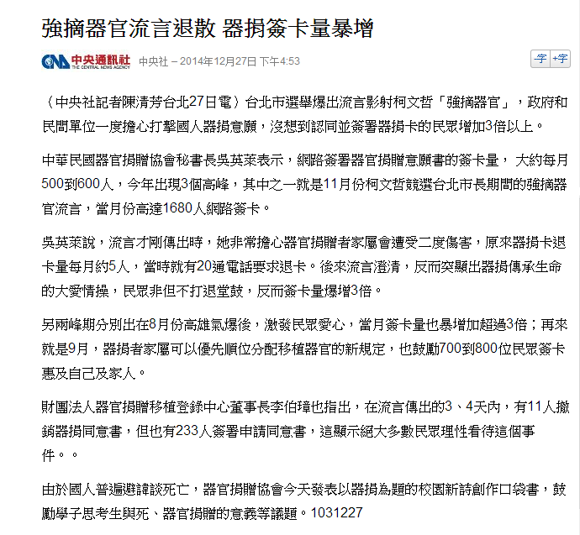
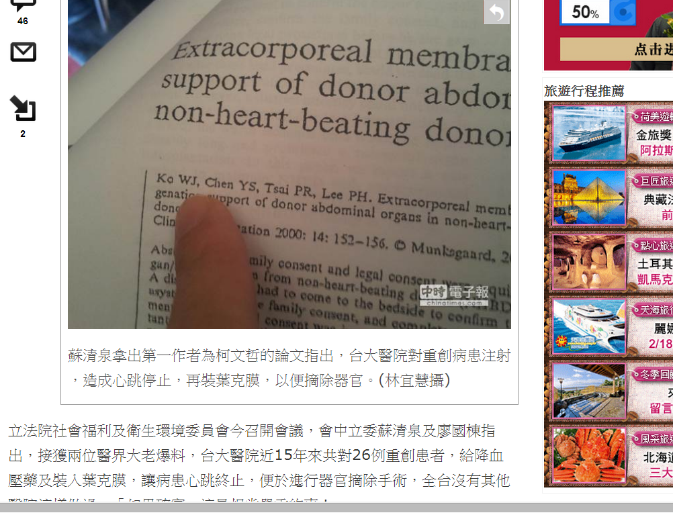

Slide 12
蘇清泉爭議性言論 - 從法律討論
Controversy –
有關蘇清泉之言論經全聯會召開醫學倫理暨紀律委員會後，認為因其立委身分而受言論免責權之保護，非委員會可評論，故不予懲處

Slide 13
蘇清泉爭議性言論 - 從法律討論
Controversy –
立委之言論免責權 –
源自憲法第73條：「立法委員在院內所為之言論及表決，對院外不負責任。」, 行使職權所為之言論及表決不負民事上損害賠償責任或受刑事上之訴追 ,然而 , 有狹義與廣義之分

Slide 14
蘇清泉爭議性言論 - 從法律討論
Controversy –
對於言論免責權之規範 –
因屬憲法規範，基本上為帝王條款 , 但依據憲法第23條比例原則之規範，訂定「立法委員行為法」加以限制 , 立法委員行為法第7條規定立委在違反本法後交由紀律委員會議處 , 只有紀律委員會認定其違法後才會喪失言論免責權

Slide 15
實地訪談摘要
反對蘇清泉論點的釐清

Slide 16
反對原因 1 –
醫師倫理應重於言論自由
反對蘇清泉論點的釐清

Slide 17
反對原因一:醫師倫理應重於言論自由
蘇清泉違反醫師倫理諸多規定，是否適任醫師職務已有疑慮，遑論以理事長職務代醫界發言
醫師倫理內容
<第三條>醫師應謹言慎行，態度誠懇並注意禮節以共同維護醫師職業尊嚴與專業形象
多次不當發言

Slide 18
<第六條>醫師在有關公共衛生、健康教育、環境保護、訂立影響社區居民健康或福祉的法規和出庭作證等事務上，應分擔對社會的專業責任
以國民黨不分區立委身分對攸關全國民眾健康議題發表不當言論(1.餿水油可吃 2.於政府擬調漲菸稅之專案報告中稱:調漲菸價對中下層影響最大，鄉下有句台語順口溜喝酒救經濟、抽菸救環保，怎可剝奪他們唯一樂趣?)多次以荒謬言論誤導民眾觀念

Slide 19
<第十七條>醫師不以不正當方法，妨礙病人對其他醫師之信賴
<第十八條>醫師應避免因個人動機質疑其他醫師之聲譽
<第二十八條>不得有誤導民眾或使民眾陷於錯誤判斷之陳述
於103年11月20日國會質詢發表:
1.其他醫學中心都不會在器官移植前裝葉克膜，只有台大會，會不會有問題?
2.台大打pentolamine, heparin是害死病人，駭人聽聞
3.應該把台大有史以來所有的移植病例全部調出來一一徹查
這些皆為與事實不符的荒謬指控，惡意詆毀醫學中心及救治病人之醫師，令病人及家屬對醫師產生不信賴感，使得將進行器官捐贈的民眾對國內器捐有活摘器官疑慮，不僅引響台灣器捐發展，更令所有醫師感到職業尊嚴遭到踐踏

Slide 20
當台灣急診醫師被病人暴力侵襲，竟反而將砲口轉向醫師
忝稱為醫師公會大家長，不但沒替醫師爭取公道，反陷醫師同仁於不義

Slide 21
反對原因二:言論自由亦有限度
言論自由雖是一項基本權利，但它不是絕對，不能被用作發表暴力、誹謗、煽動顛覆或淫穢言行的理由
言論自由的限制可通過法律制裁或社會反對
美國法院發展出雙階理論，其認為淫蕩、猥褻性言論、粗俗言論、誹謗性言論，並未涉及任何思想及意見之表達，而無任何社會加值，即使可能為社會帶來利益，其利益也明顯小於限制這些言論所欲維持之社會秩序與道德規範

Slide 22
憲法第73條規定言論免責權:立法委員在院內所為之言論及表決，對院外不負責任
此並非代表其毫無紀律約束力可言，只是較為鬆散與薄弱

Slide 23
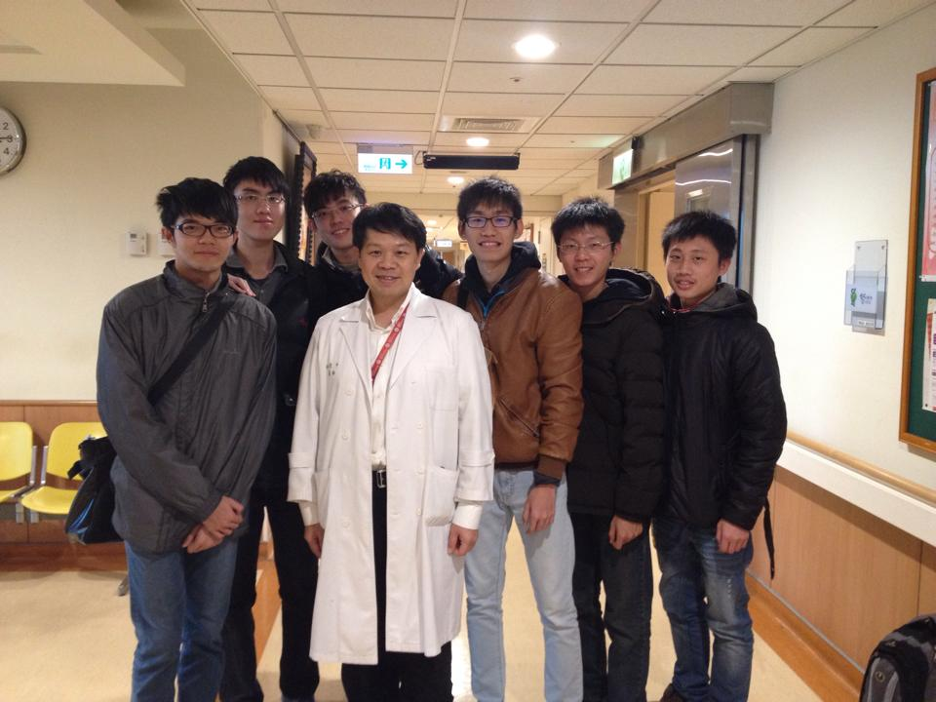

Slide 24


